Slide 1
Química Ambiental
Capítulo 5 – Chuva Ácida

Slide 2
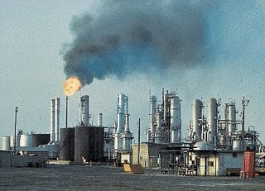
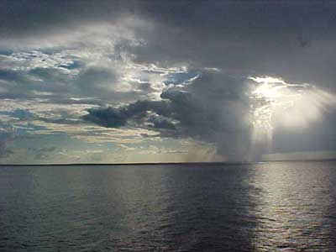
Introdução
Conceito
  Chuva ácida forma-se quando óxidos de enxofre e nitrogênio se combinam com o vapor d água da atmosfera gerando os ácidos sulfúrico e nítrico, que podem ser conduzidos pelas correntes de ar a grandes distâncias, antes de se depositarem em forma de chuva.

Slide 3
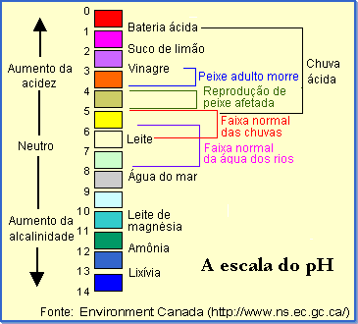
Introdução
Escala de pH
  A medida da acidez da chuva é feita na escala de pH: quanto menor o pH, maior a sua acidez.
  O pH é igual a sete (7) para material neutro.
  Veja abaixo, alguns valores para materiais do cotidiano e algumas ocorrências de chuvas ácidas.

Slide 4
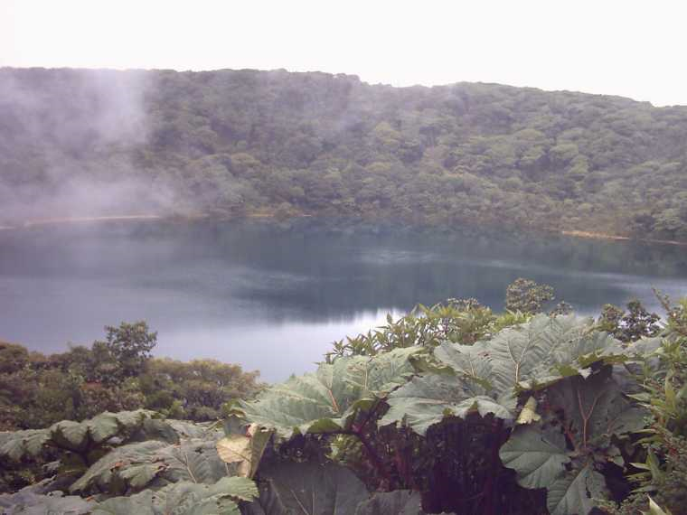
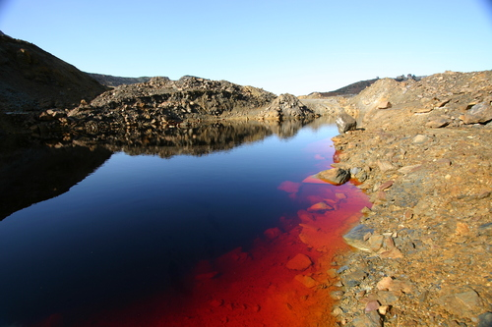
Introdução
Lagos ácidos
  Lagos ácidos tendem a ter águas claras ou avermelhadas, porque contêm pouca ou nenhuma alga.
  Também podem não conter peixes.
  Uma ligeira acidificação da água aumenta a solubilização dos fosfatos, fazendo com que maiores quantidades de fósforo solúvel passem à água em menos tempo.

Slide 5
Tipos de chuvas
Chuva normal
  Em ambientes limpos, a chuva é naturalmente ácida, porque arrasta gases da atmosfera. O gás dióxido de carbono (CO₂), que existe na atmosfera como resultado da respiração dos seres vivos e da queima de materiais orgânicos, ao se dissolver na chuva, a torna ácida, por causa das reações:
CO₂ + H₂O g H₂CO₃
CO₂ + H₂O g H⁺ + HCO₃⁻

Slide 6
Tipos de chuvas
Chuva ácida em ambiente não poluído, em dias de raios e relâmpagos
  Sob as ação de raios e relâmpagos, os gases nitrogênio e oxigênio da atmosfera reagem formando óxidos NO e NO2, que por sua vez reagem com a água da chuva, formando os ácidos nitroso e nítrico. É um processo natural, que a natureza incorpora. Veja as reações
N₂ + O₂ + raios g 2 NO
2 NO + O₂ g 2 NO₂
2 NO₂ + H₂O g HNO₃ + HNO₂

Slide 7
Tipos de chuvas
Chuva ácida por poluição
  Ocorre em todos os lugares onde a chuva está servindo como meio de transporte para a poluição, principalmente de gases de nitrogênio e de enxofre.
  Chuva ácida causada pela queima de combustíveis que contém enxofre como impureza (gasolina e óleo diesel):
    Queima do enxofre:
      S + O₂ → SO₂
    Transformação do SO₂ em SO₃:
      SO₂+ ½ O₂ → SO₃

Slide 8
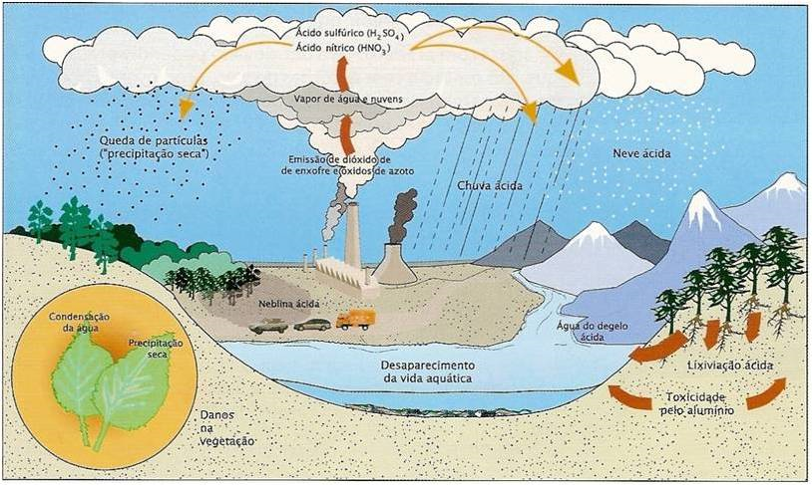
Formação
Formação da chuva ácida

Slide 9
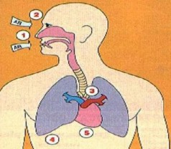
Efeitos
Efeitos na saúde humana
  1- Nariz e garganta: mais casos de asma e sinusite.
  2- Olhos: maior probabilidade de conjutivite.
  3- Brônquios maior predisposição à proncopneumonia.
  4- Pulmões: riscos de enfisema.
  5- Coração: mais doenças cardiovasculares

Slide 10
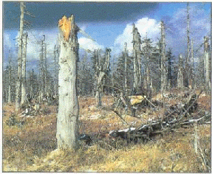

Efeitos
Efeitos no meio ambiente
  As chuvas ácidas não ocorrem só na região geradora de poluição. Correntes de ar carregam as nuvens carregadas de poluição até regiões distantes. Danos ambientais graves podem ocorrer: florestas inteiras com suas árvores ressecadas...

Slide 11
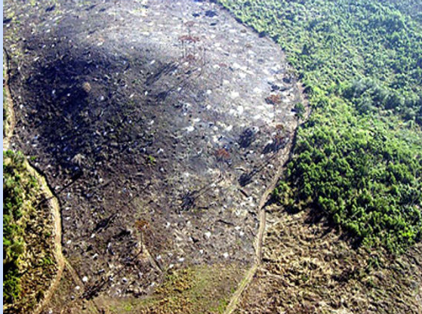

Efeitos
Efeitos no meio ambiente
  Desmatamentos
    A chuva ácida faz clareiras, matando duas ou três árvores. Imagine uma floresta com muitas árvores utilizando mutuamente, agora duas árvores são atingidas pela chuva ácida e morrem, algum tempo após muitas plantas que se utilizavam da sombra destas árvores morrem e assim vão indo até formar uma clareira. Essas reações podem destruir florestas

Slide 12
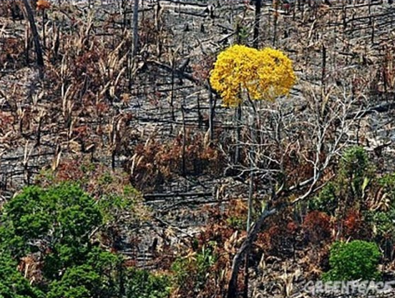
Efeitos
Efeitos no meio ambiente
  Agricultura
    Chuva ácida afeta as plantações quase do mesmo jeito que das florestas, só que é destruída mais rápido já que as plantas são mesmo do mesmo tamanho, tendo assim mais áreas atingidas

Slide 13

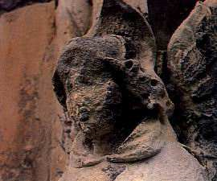
Efeitos
Efeitos no meio urbano
  Obras de artísticas e arquitetônicas
    A chuva ácida pode ser responsável pela corrosão de pedra, metal ou tinta.
    Praticamente todos os materiais se degradam gradualmente quando expostos à chuva e ao vento.

Slide 14

Efeitos
Efeitos no meio urbano
  Obras de artísticas e arquitetônicas de mármore
    A chuva ácida acelera esse processo, destruindo os diversos materiais usados nas construções como casas, edifícios e arquitetura, represas, turbinas hidrelétricas, estátuas ou monumentos.

Slide 15
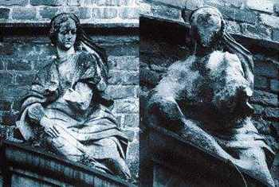
Efeitos
Efeitos no meio urbano
  Obras de artísticas e arquitetônicas de mármore
    Essa chuva pode transformar a superfície do mármore em gesso.
    É importante saber que reparar os estragos causados pela chuva ácida em casas e prédios pode ser extremamente caro, além do mais, muitos monumentos encontram-se já muito degradados e a sua recuperação ou substituição muitas vezes é impossível.

Slide 16
Efeitos
Influência do pH para a fauna aquática
pH | SIGNIFICADO
>=8,5 | Sob fotossíntese vigorosa
6,5 a 8,5 | Normal
6 a 7 | Levemente ácido
5,6 | Água da chuva (referência)
5,5 a 6 | Sob perigo
5 a 5,4 | Estado crítico
<5,4 | Acidificado

Slide 17
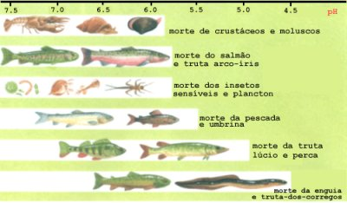
Efeitos
Influência do pH para a fauna aquática

Slide 18
Remediação
Calagem
  Substâncias básicas (de pH superior a 7) ajudam a neutralizar ácidos.
  O calcário (carbonato de cálcio) moído, por exemplo, é uma base capaz de reduzir a acidez quando aplicado em lagos, rios ou solo. Esta técnica é conhecida como calagem.
  A quantidade necessária para corrigir a acidez e atingir um pH adequado (6,5) varia de acordo com o tamanho e o grau de acidez da área.

Slide 19
Remediação
Conservar energia: Hoje em dia o carvão, o petróleo e o gás natural são utilizados para suprir 75% dos gastos com energia. Nós podemos cortar estes gastos pela metade e ter um alto nível de vida.
Eis algumas sugestões para economizar energia:
  Transporte coletivo: diminuindo-se o número de carros a quantidade de poluentes também diminui;
  Utilização do metrô: por ser elétrico polui menos do que os carros;

Slide 20
Remediação
Eis algumas sugestões para economizar energia:
  Utilizar fontes de energia menos poluentes: energia hidrelétrica, energia geotérmica, energia das marés, energia eólica (dos moinhos de vento), energia nuclear (embora cause preocupações para as pessoas, em relação à possíveis acidentes e para onde levar o lixo nuclear);
  Purificação dos escapamentos dos veículos: utilizar gasolina sem chumbo e conversores catalíticos;
  Utilizar combustíveis com baixo teor de enxofre.

